Slide 1
珊瑚農場百萬缸內的
珊瑚物種

Slide 2
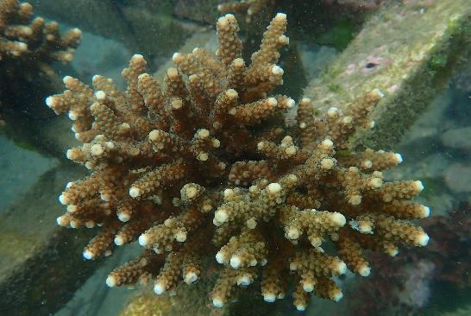
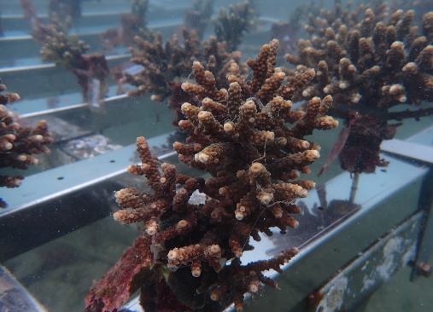
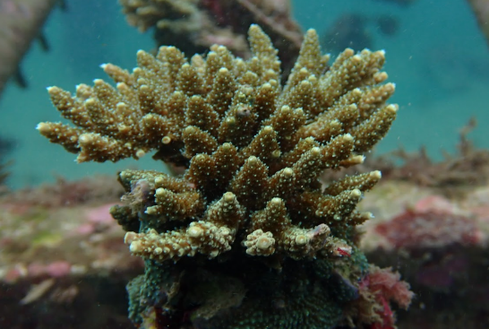
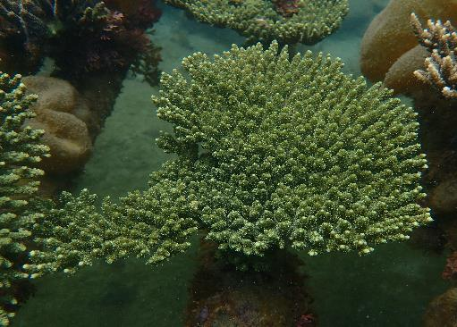
#1. Acropora aff. samoensis (tumida) 三毛亞軸孔珊瑚
#2. Acropora hyacinthus 桌形軸孔珊瑚

Slide 3
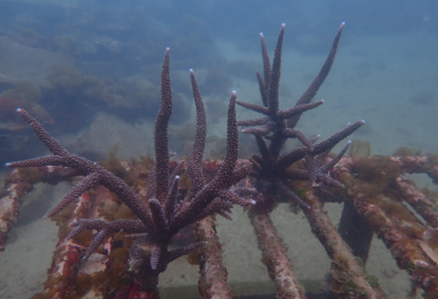
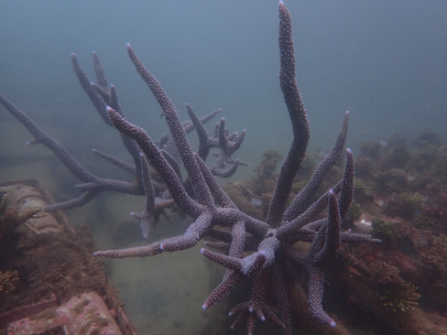
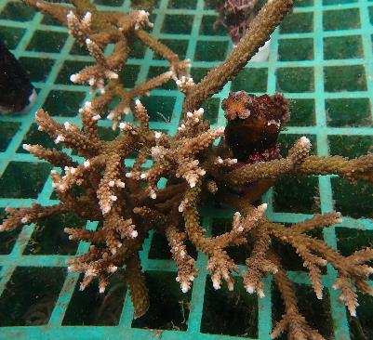
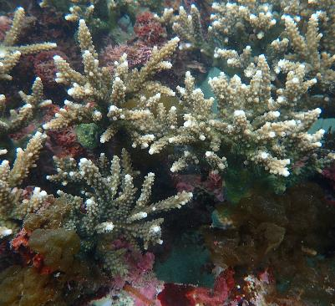
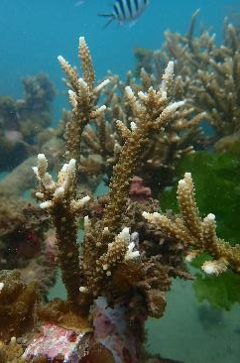
#3. Acropora grandis 巨枝軸孔珊瑚 (Staghorn coral)
#4. Acropora pruinosa 灰葉軸孔珊瑚

Slide 4
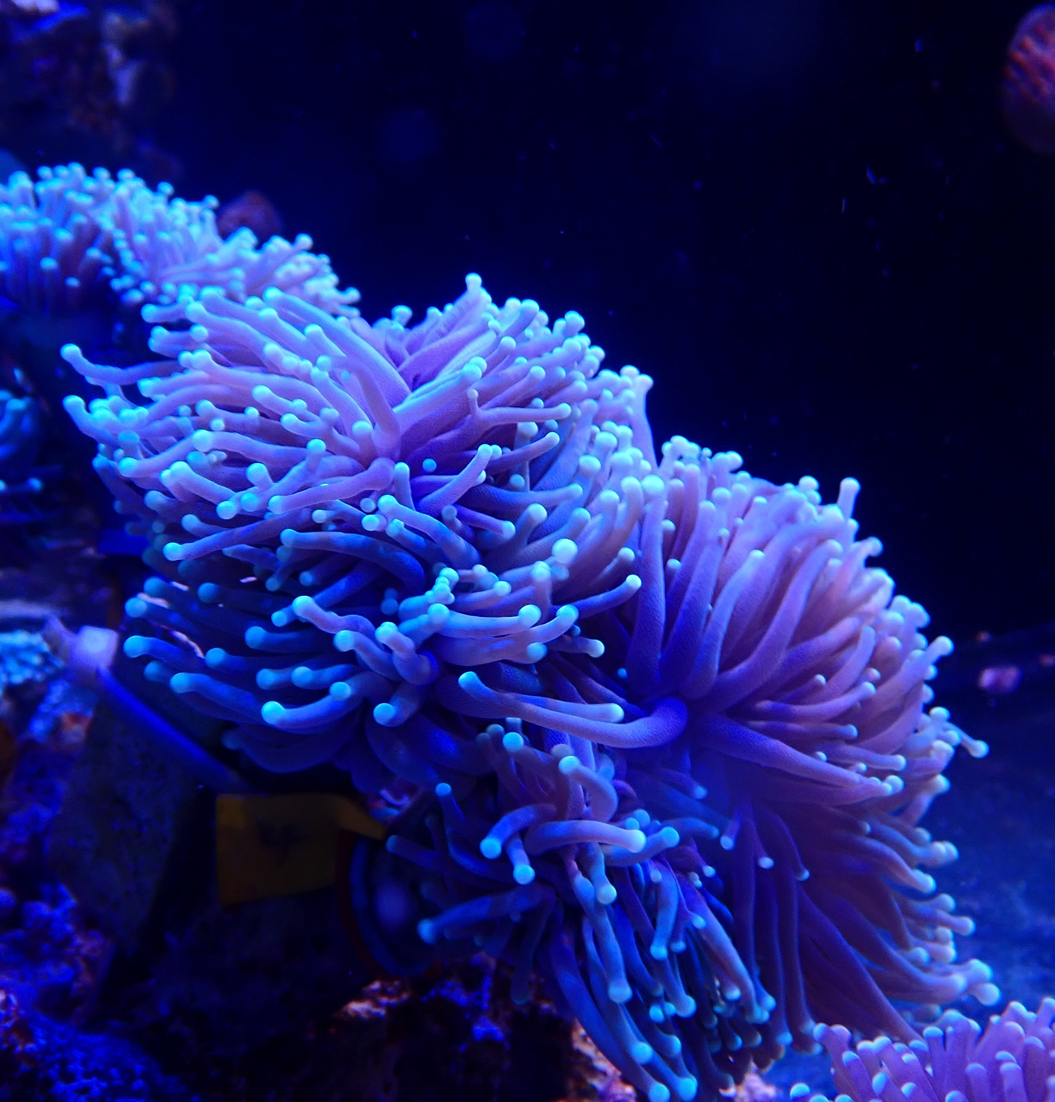
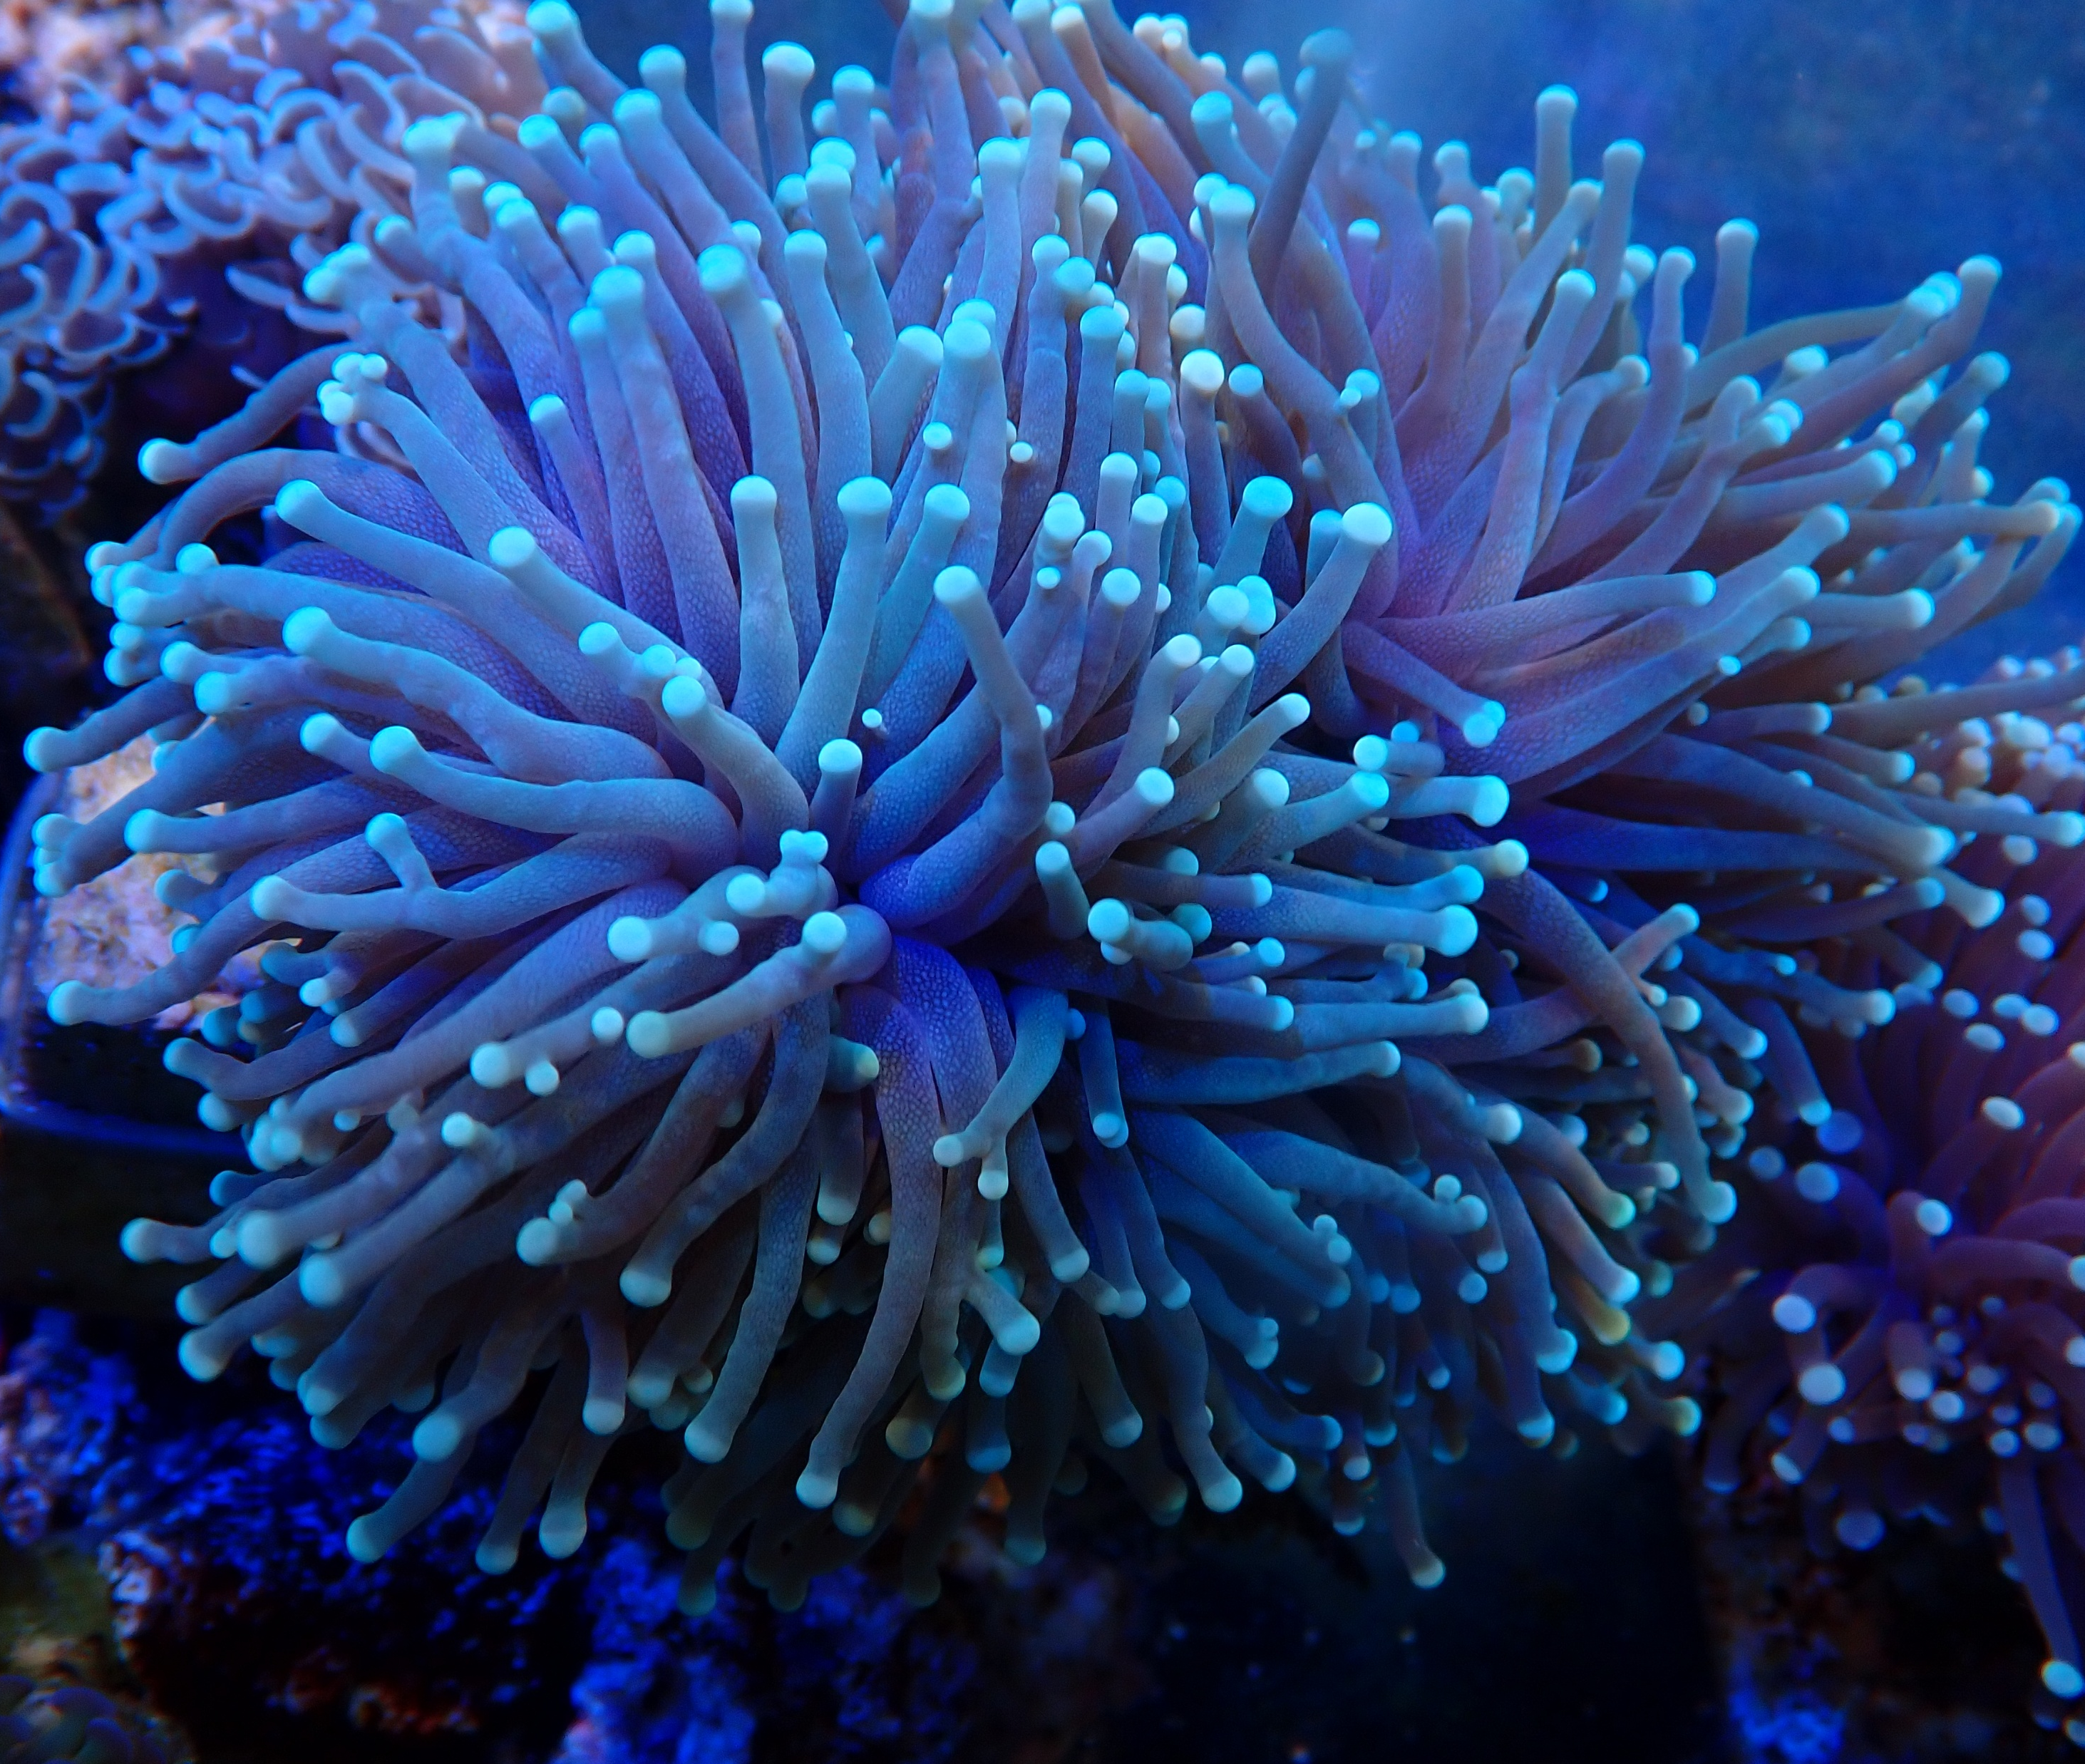
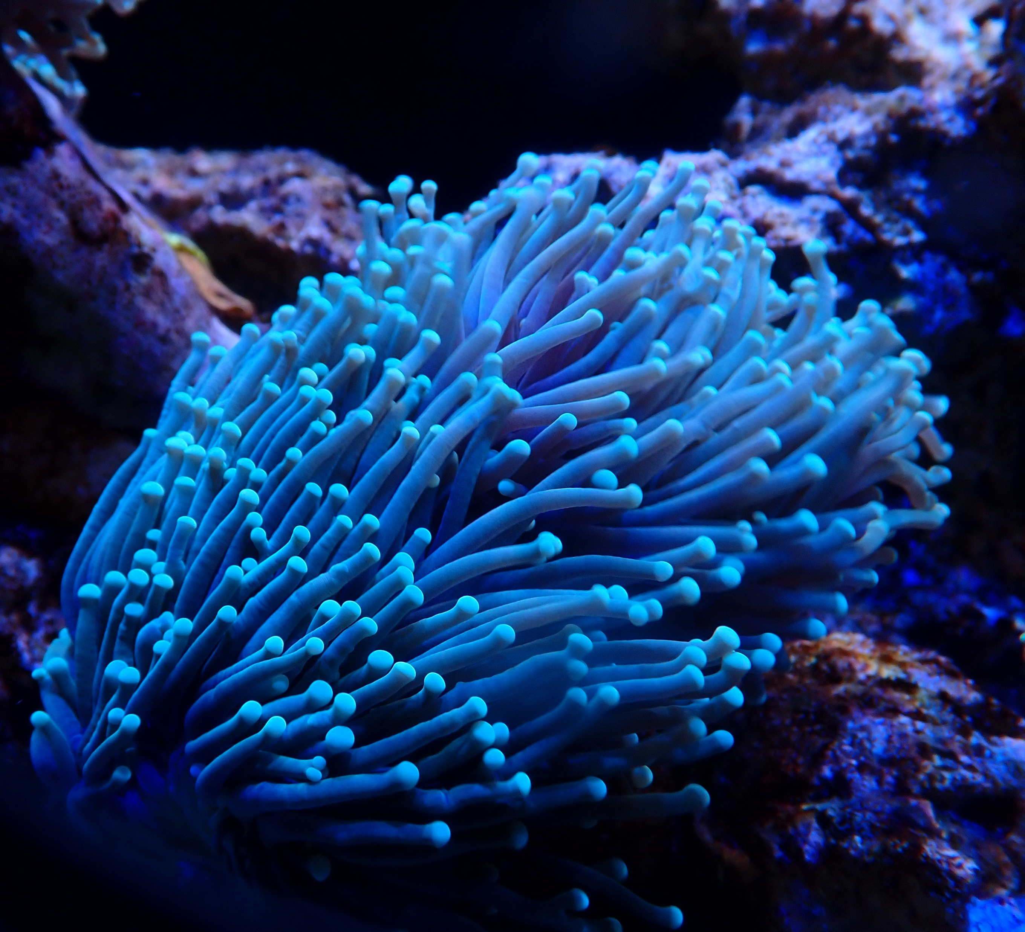
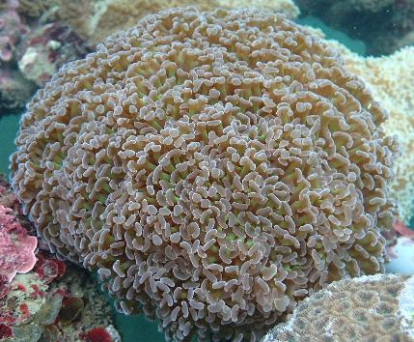
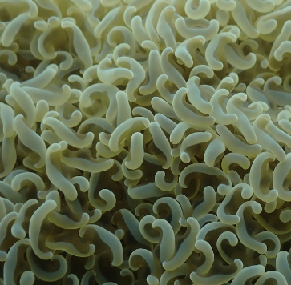
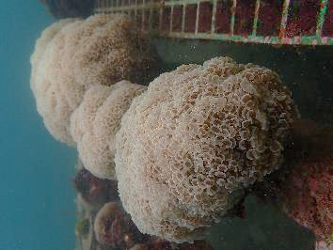
#6. Fimbriaphyllia ancora 錨形紋葉珊瑚 (Anchor coral)
#5. Euphyllia glabrescens 束型針葉珊瑚

Slide 5
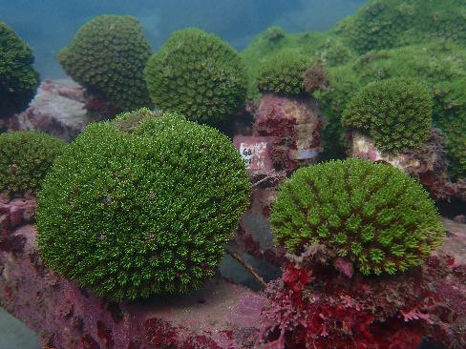
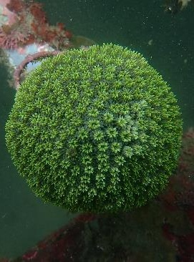
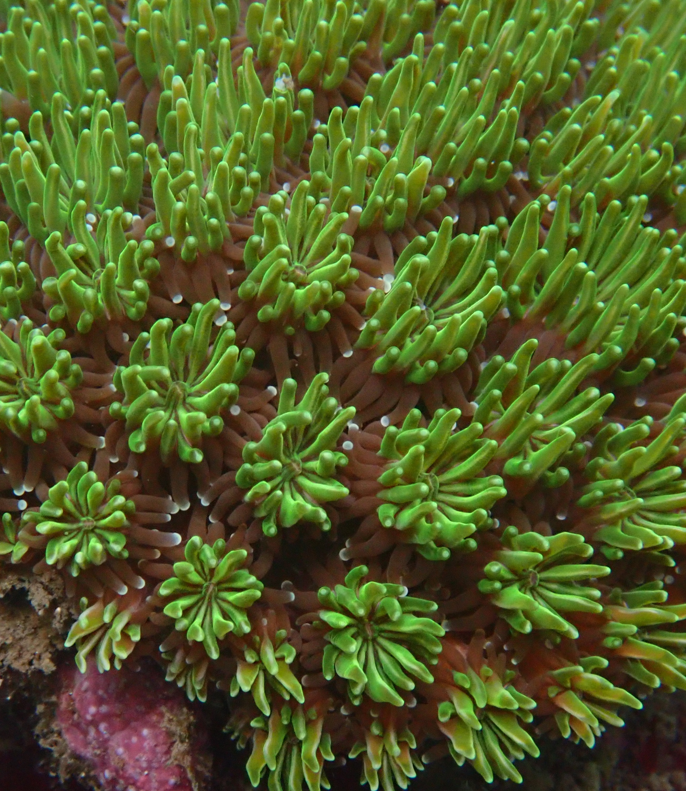
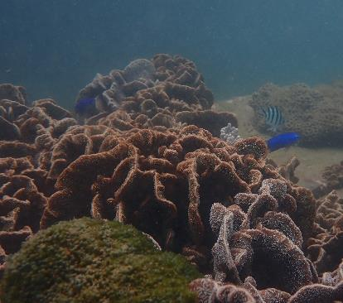
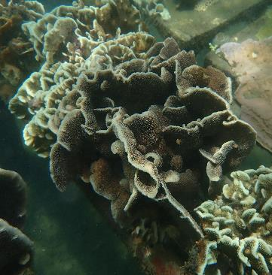
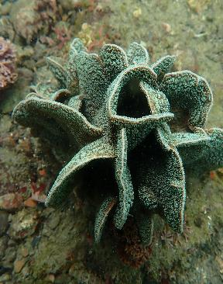
#7. Galaxea astreata 星形棘杯珊瑚 (Starburst coral)
#8. Pavona decussata 板葉雀屏珊瑚 (Leaf coral)

Slide 6
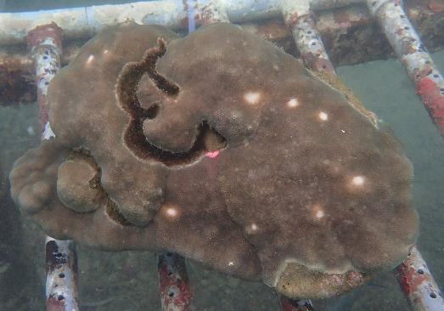
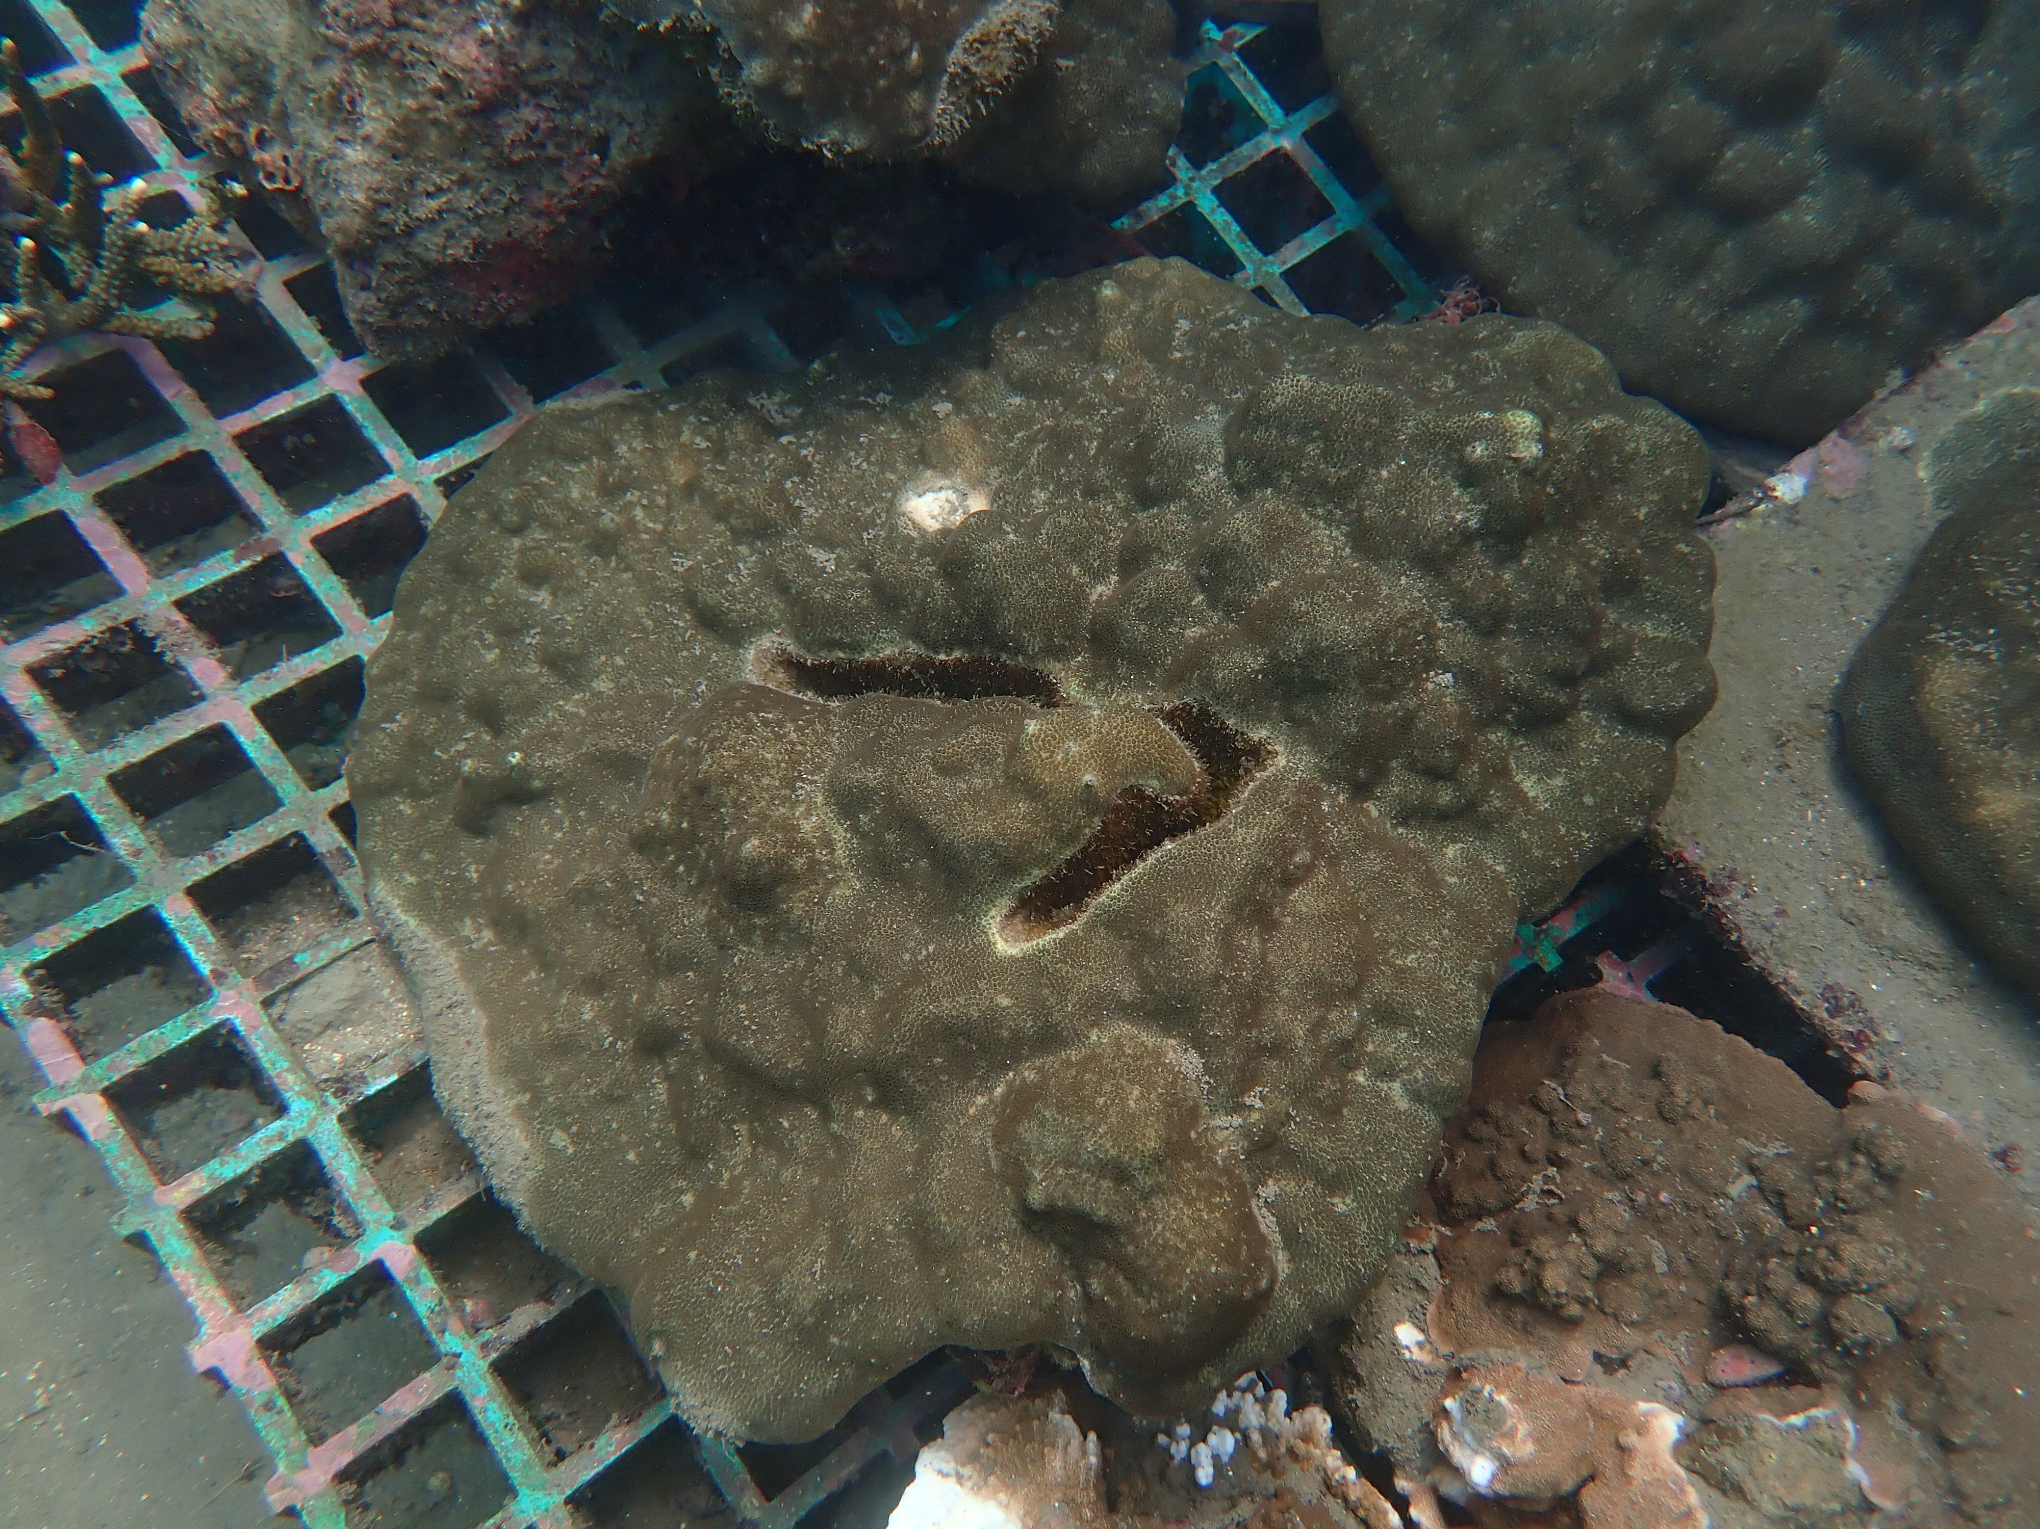
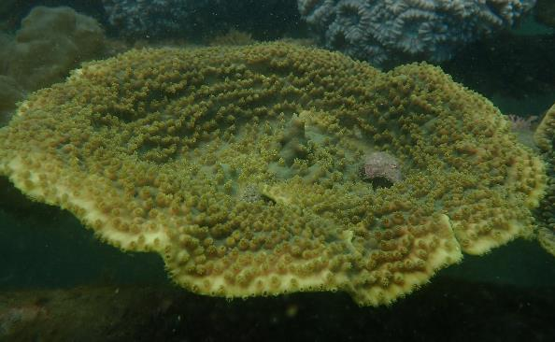
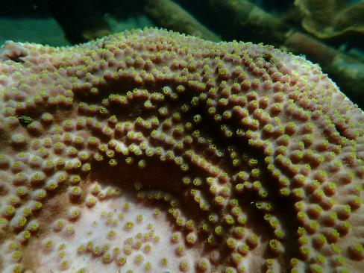
#9. Porites lobata 團塊微孔珊瑚 (Pore coral)
#10. Turbinaria reniformis 腎形盤珊瑚 (Disc Coral)

Slide 7
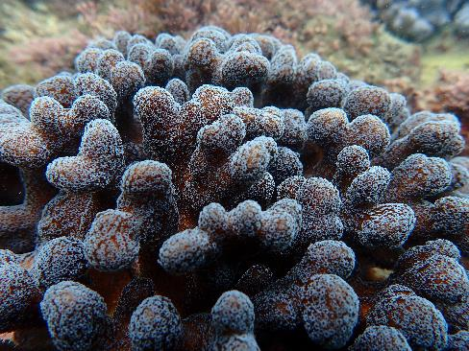
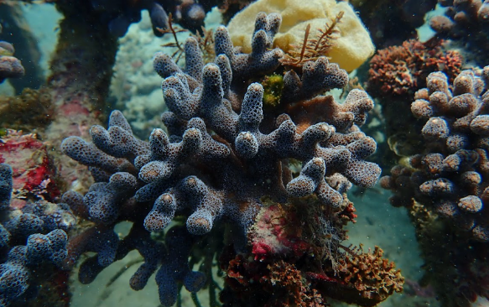
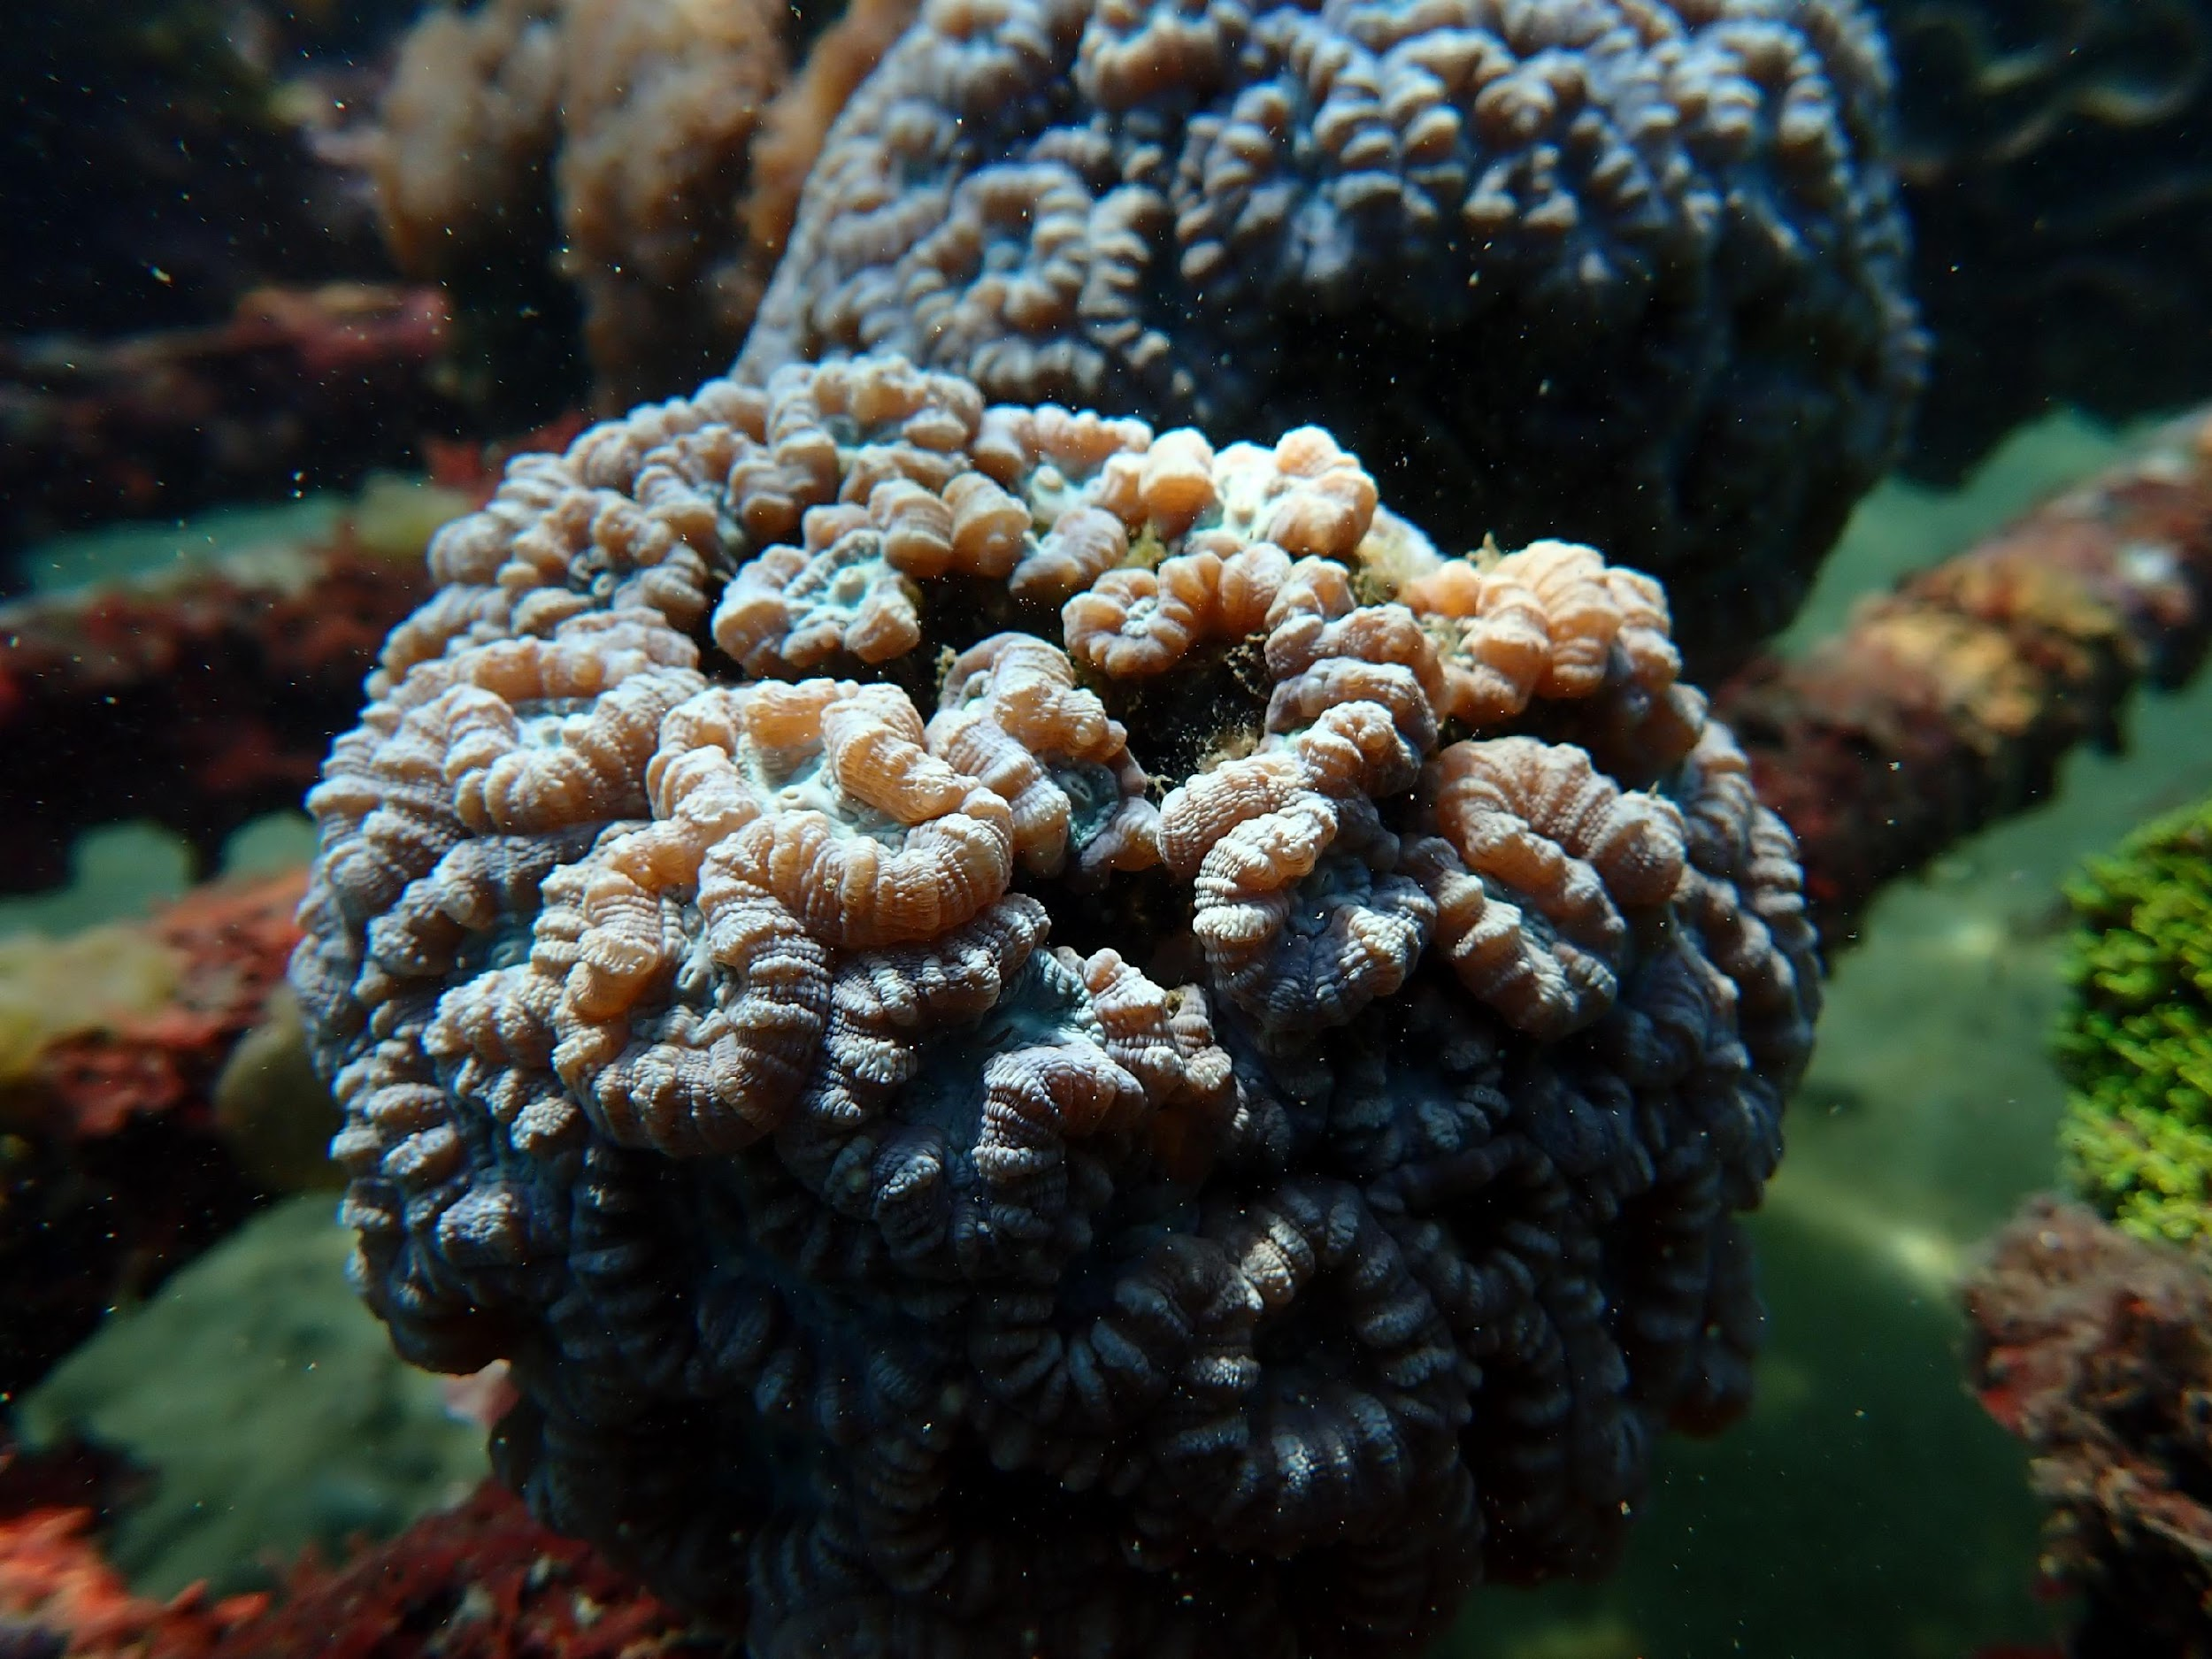
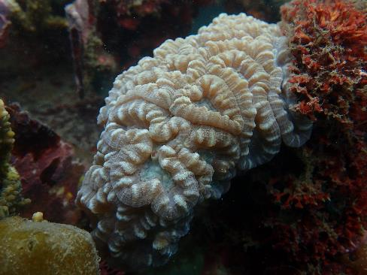
#12. Caulastrea tumida 短枝幹星珊瑚 (Finger Coral)
#11. Stylophora pistillata 萼形柱珊瑚

Slide 8
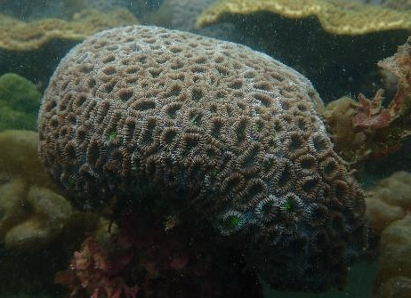
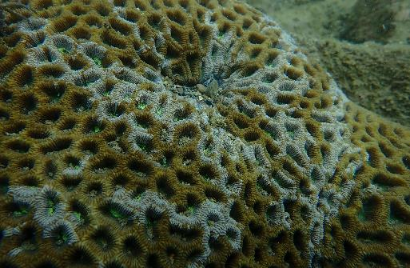
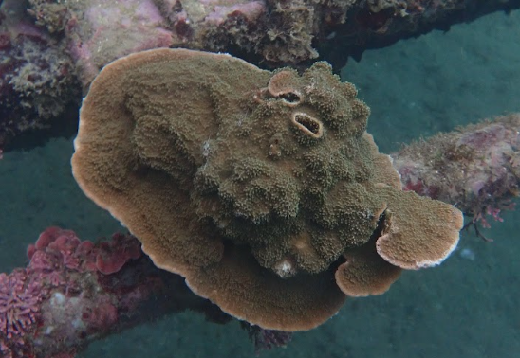
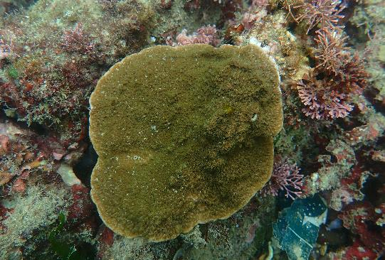
#13. Dipsastraea favus 正盤星珊瑚 (Knob Coral)
#14. Montipora aequituberculat 癭葉表孔珊瑚 (Pore Coral)

Slide 9
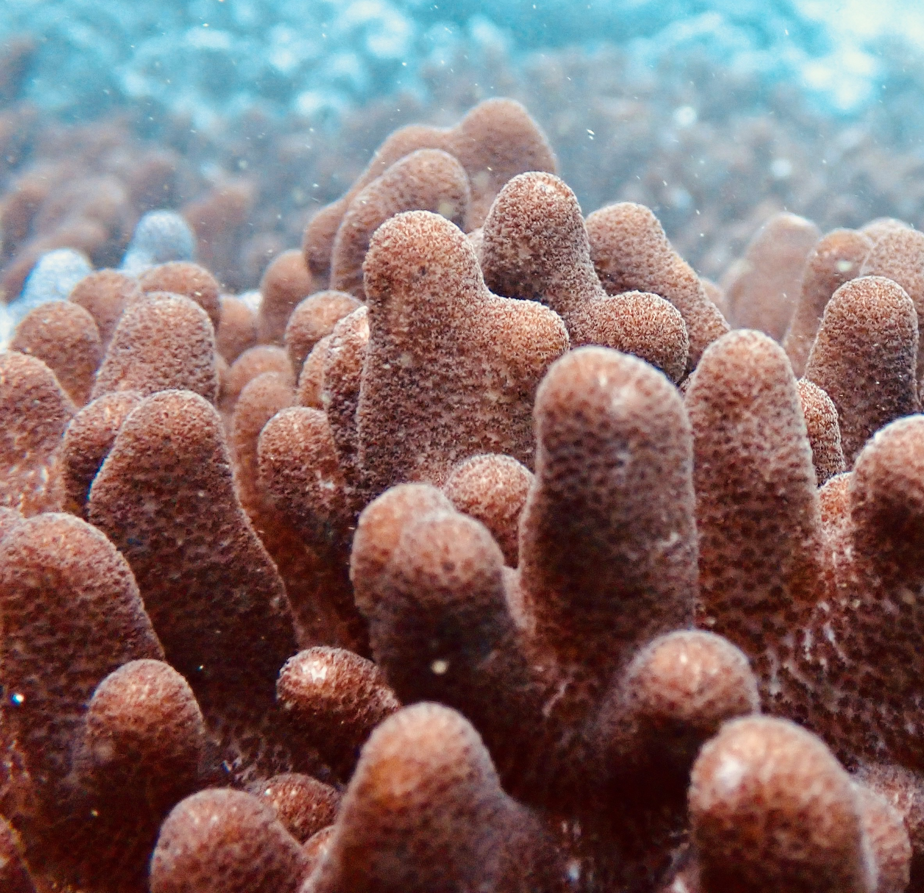
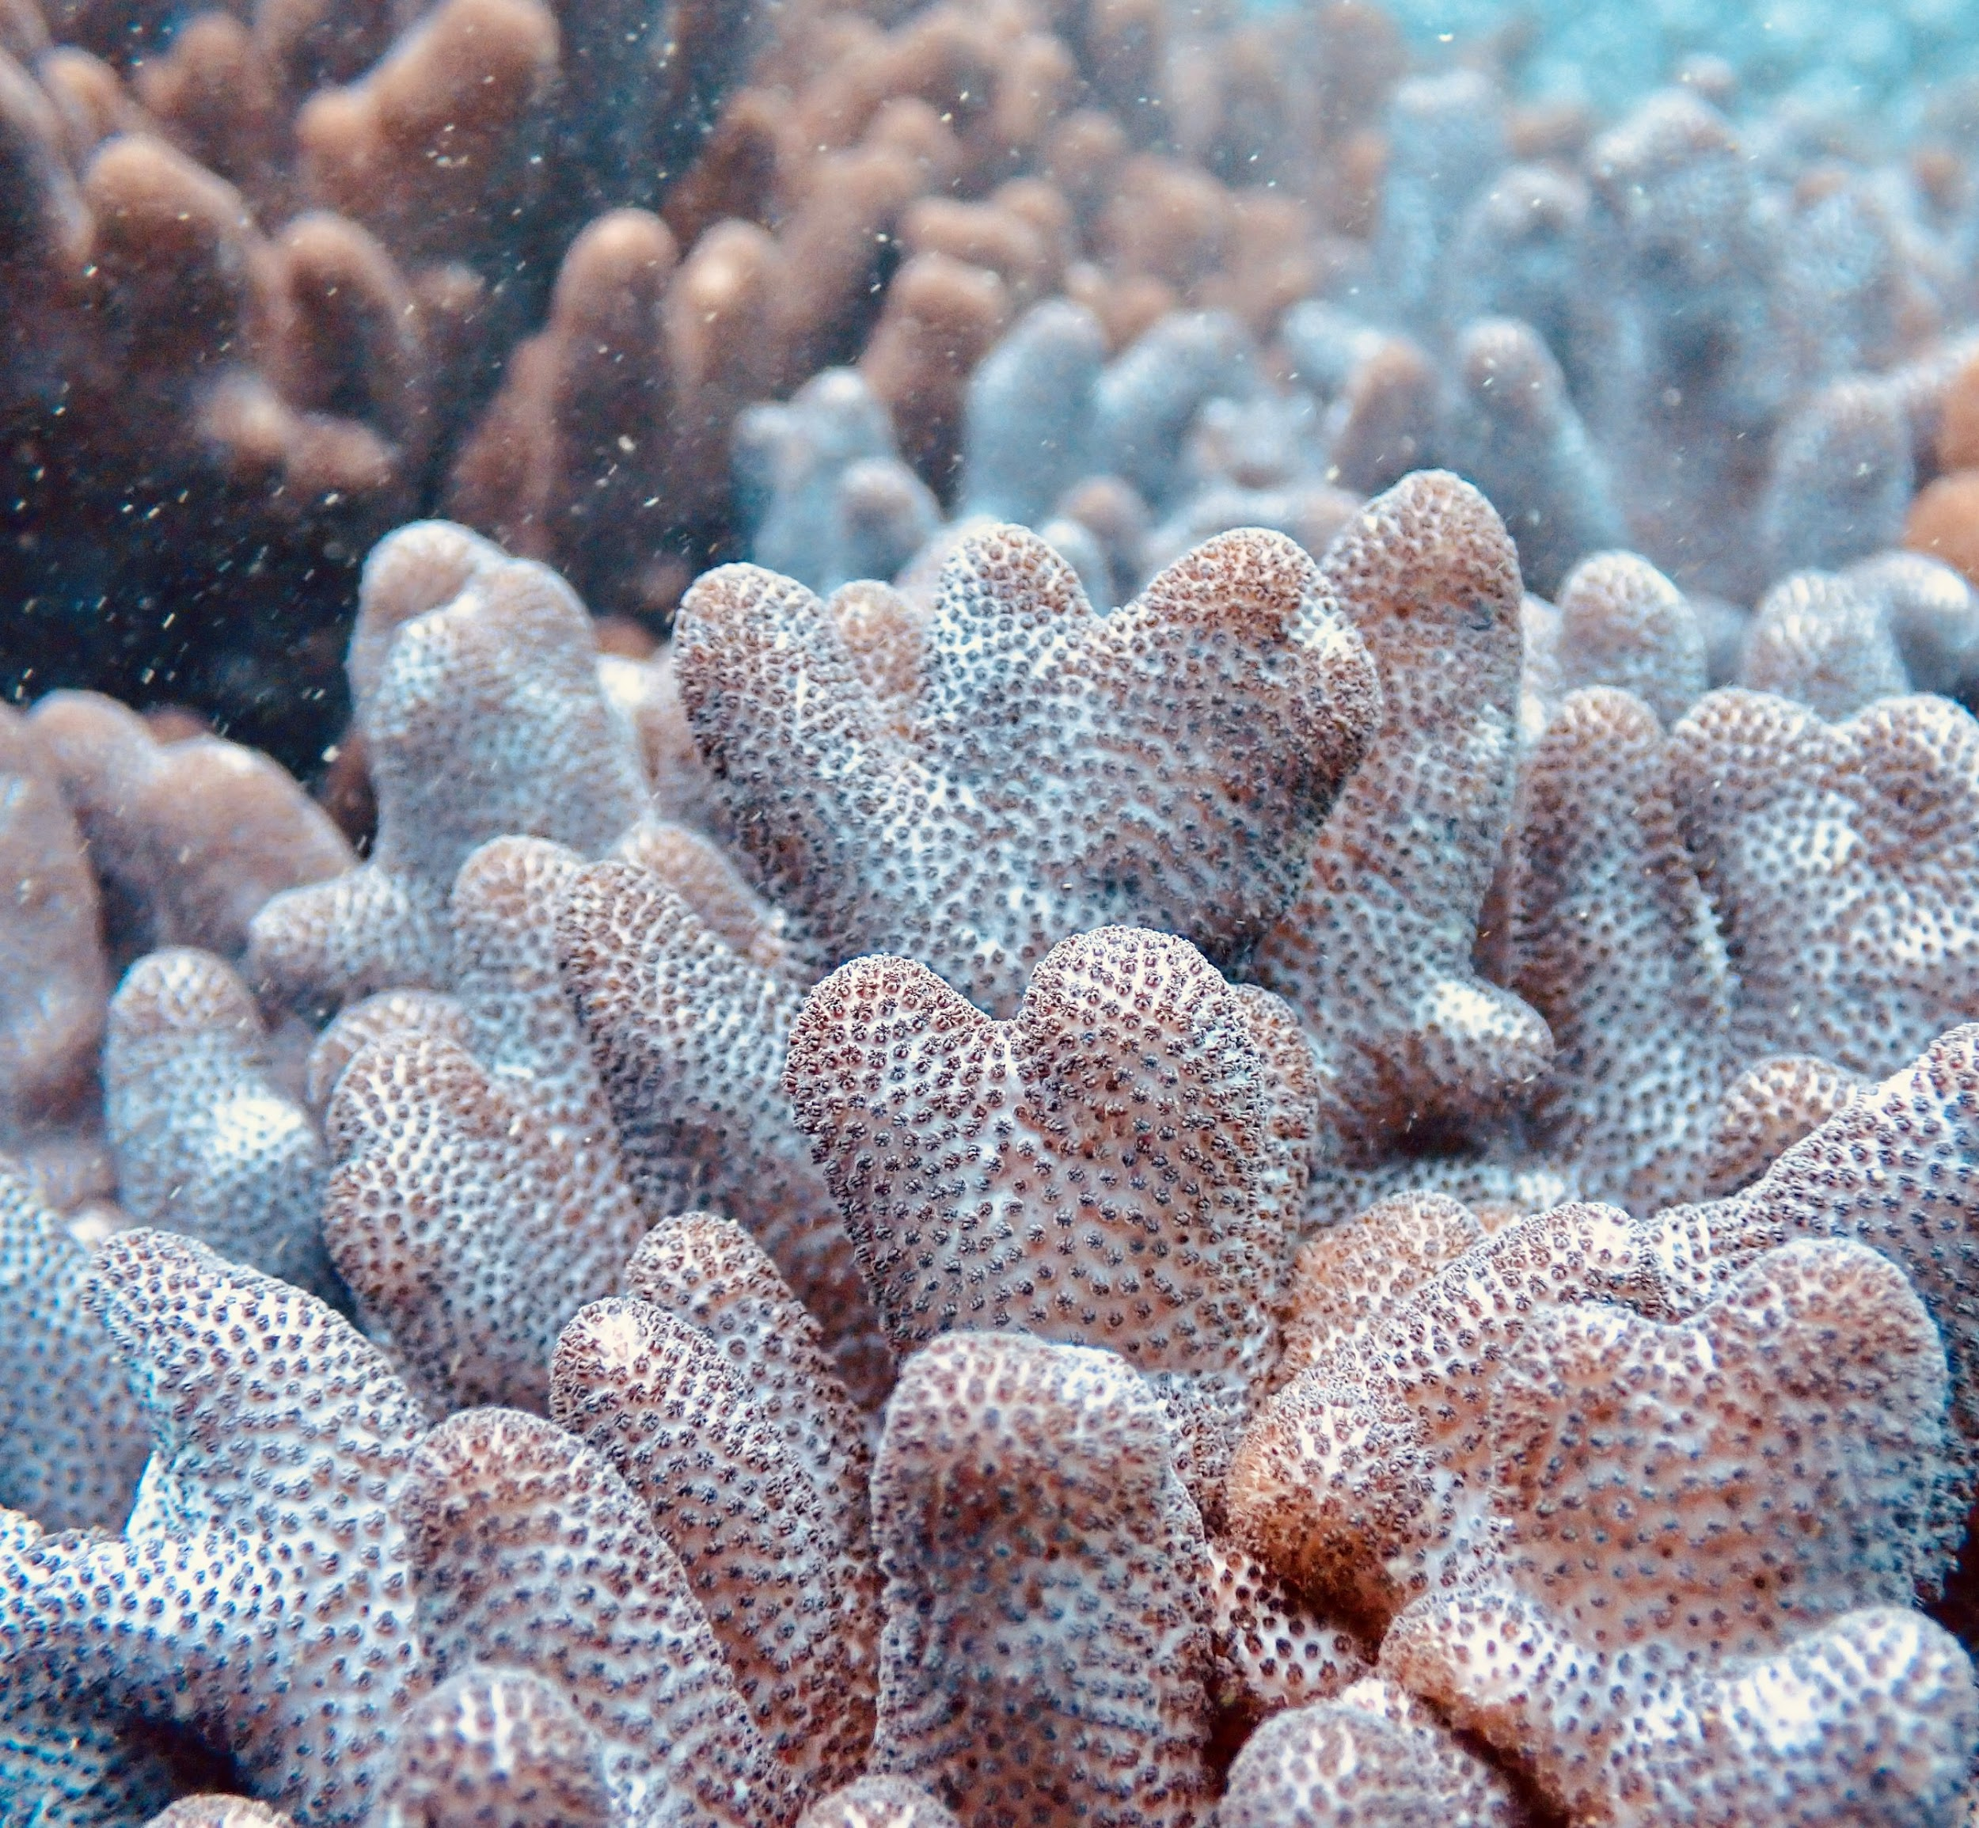
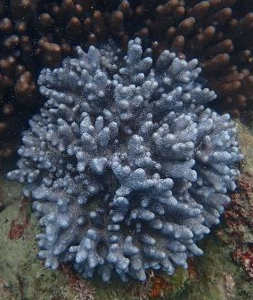
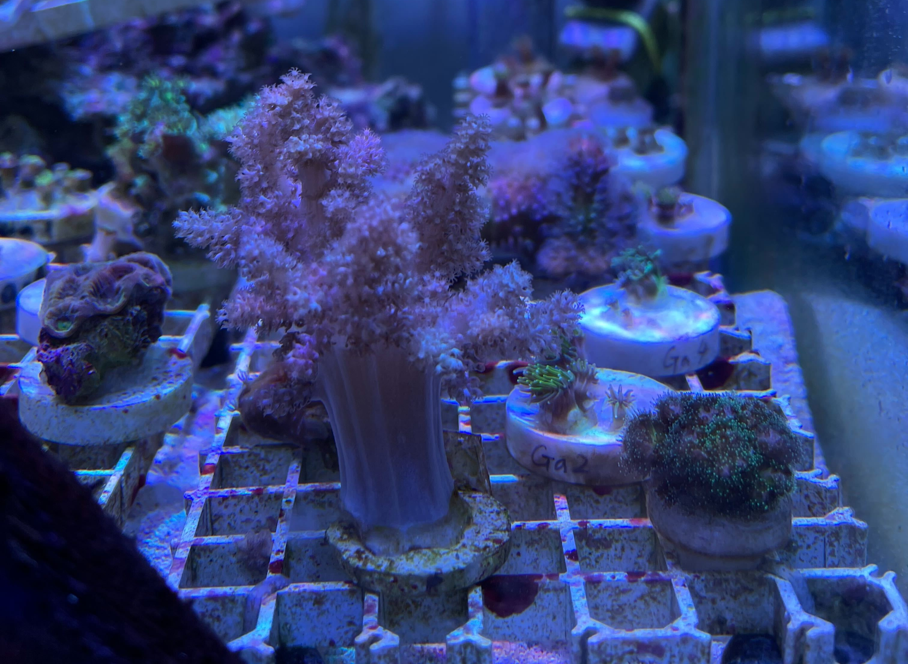
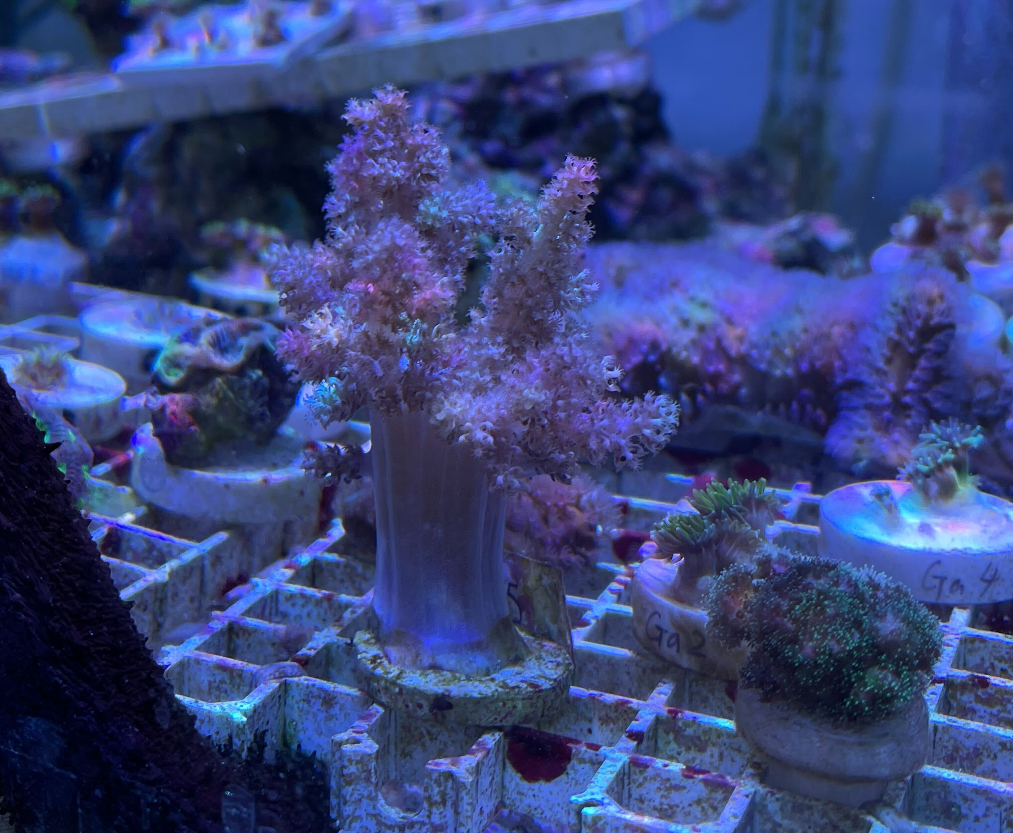
#15. Cladiella pachyclados 粗壯小枝軟珊瑚
#16.Nephthea sp 穗軟珊瑚

